Slide 1
高级职业园长培训（远程）考试流程

Slide 2
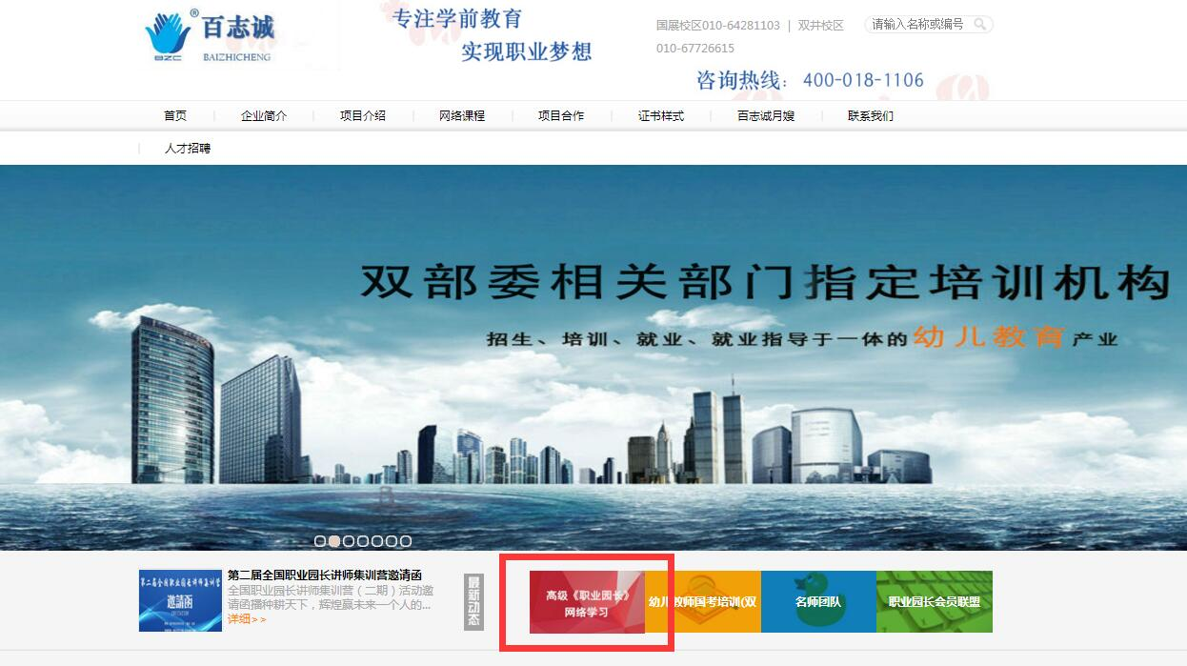
进入百志诚教育官网www.yjlm.com

Slide 3
找到“点击进入课堂”框进入学习栏

Slide 4
输入用户名和密码进入网站

Slide 5
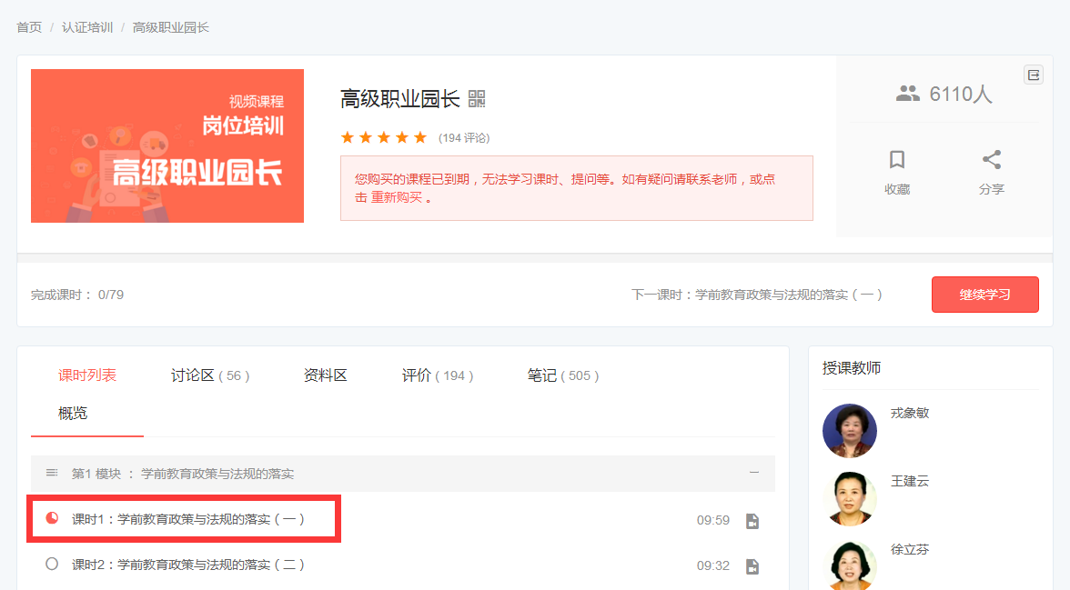
选择要学习的课程，进行学习，全部课时学完后，方可参加考试

Slide 6
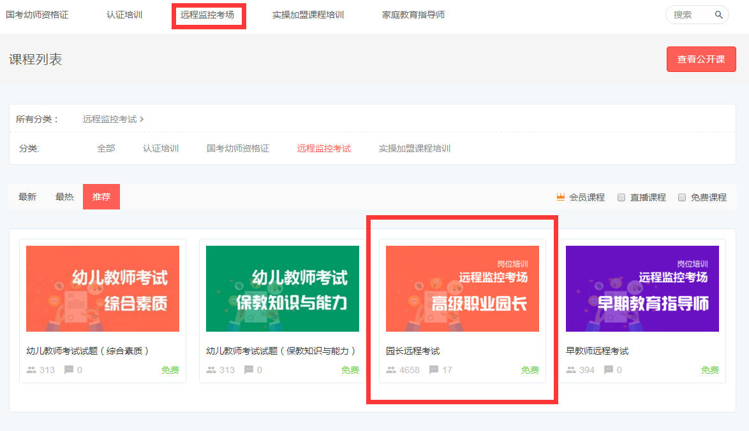
点击选择进入“远程监控考场”

Slide 7
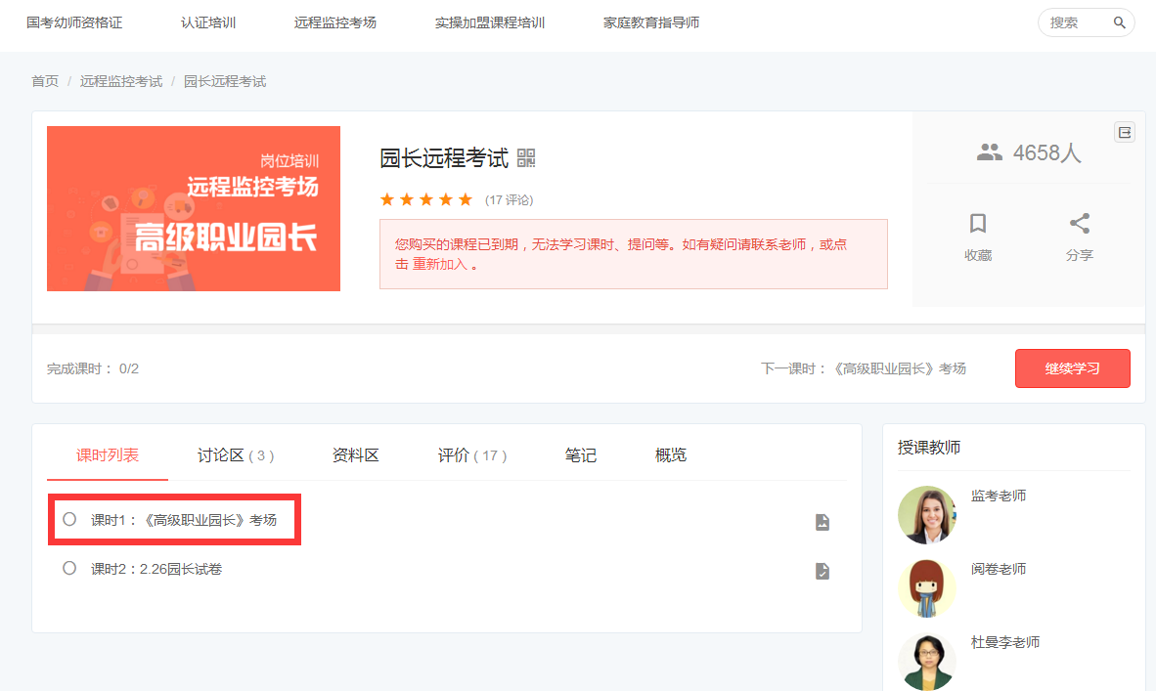
点击课时1进入考场

Slide 8
点击下载安装客户端

Slide 9
输入学习卡上的用户名，进入考场采集头像及验证身份证

Slide 10
进入该页面进行考试人员头像采集 及身份证验证

Slide 11
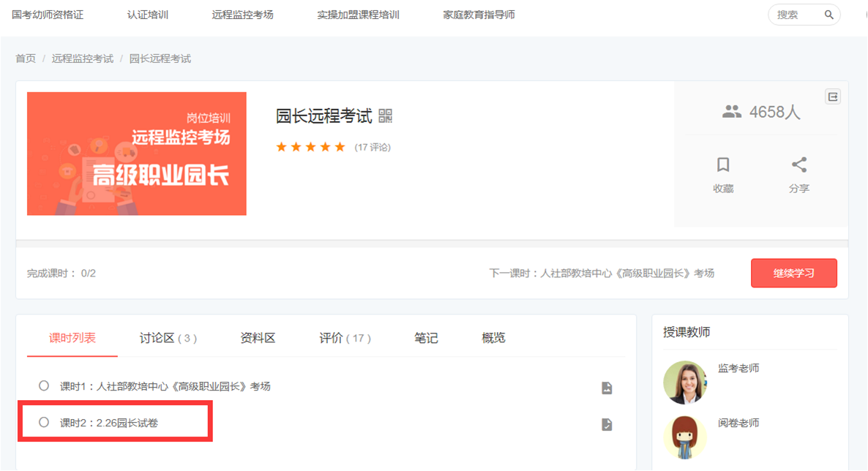
头像、身份证采集完后，可回到网页， 进入课时2参加考试

Slide 12
进入在线考试答题进行考试

Slide 13
所有考题答完后，学员选择“我要交卷”进行提交，提交后即刻显示学员客观题成绩

Slide 14
考试结束三个工作日后， 即可查询自己考试总成绩

Slide 15
总成绩： ■客观题（填空题、选择题、判断题）分值60分（电脑直接判分）。 ■主观题：（简答题、论述题）分值40分（人工阅卷判分）。

Slide 16
√考试时间每周日（9：00开始采集头像及身份证验证） (10：00—11：30考试。) √遇国家法定节假日考试时间顺延。

Slide 17
预祝您考出优异成绩！
24小时课程热线：400-018-1106

